Slide 1
Arquitectura de software
Antonio Ortiz Pola

Slide 2
Programa
¿Qué es arquitectura?
¿Por qué es importante?
¿Qué hace a un buen arquitecto?
¿Cómo hacer una buena arquitectura?
Principios de diseño
Elaborando una arquitectura: Tickets de atención a cliente para el Banco ”Monero”

Slide 3














Antonio Ortiz Pola

Slide 4
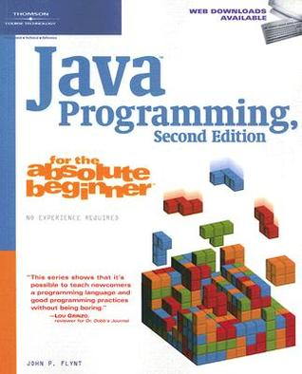
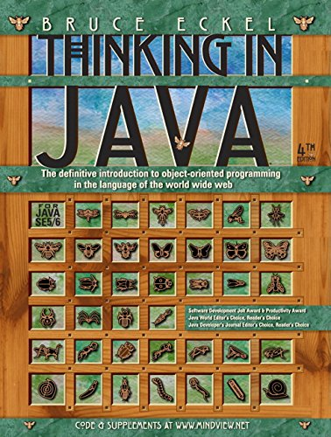




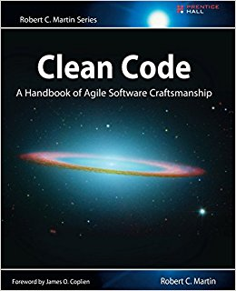



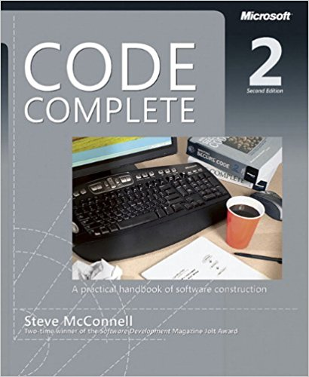
Antonio Ortiz Pola

Slide 5
Empezando por el final
Tickets de atención a cliente para el Banco ”Monero”
Página web donde un cliente puede entrar y dar de alta una aclaración o dar seguimiento a la misma.
Después de crear una aclaración, esta es asignada a un operador interno.
El operador puede pedir información del cliente que se debe agregar cronológicamente.
El operador puede escalar el ticket a su supervisor.
Una vez resuelto queda como histórico para el cliente por 3 meses, tras lo cual se borra.
El supervisor puede ver las todas las tareas, el operador solo la que se le va asignando.
Es deseable la generación de reportes para ver la eficiencia de los operadores.

Slide 6
¿Qué estructura queremos?
Programar no solo es el acto de escribir código, incluye todo lo relacionado a lo que tiene que ver con ello
El pensamiento general
La arquitectura general
El entendimiento de los requerimientos
La comunicación entre la gente involucrada
La experiencia de programador
Como se conecta todo, para generar una estructura…

Slide 7
¿Qué es arquitectura?
Se refiere a las estructuras de alto nivel en un Sistema de software, la disciplina de crear dichas estructuras y su documentación… Cada estructura se forma de elementos de software, las relaciones entre ellos y las propiedades de esos elementos y relaciones.
Se trata de las decisiones fundamentales que son costosas de cambiar una vez implementadas. Estas decisiones incluyen opiniones estructurales específicas de las posibilidades en el diseño del software.
Son las decisiones que deseas tener correctas al principio del proyecto, pero que no es necesariamente más probable que las obtenga correctamente que cualquier otra.

Slide 8
¿Qué nos puede enseñar y no, estudiar arquitectura?
NO nos dará una serie de pasos directa a seguir para construir un buen sistema
Aunque aumenta la probabilidad de éxito, seguir buenas prácticas NO asegura el éxito del sistema, como no seguirlas su fracaso
SI permite compartir la experiencia de generaciones de desarrolladores en distintos proyectos
SI da pautas de aquellos caminos que llevaron al fracaso.
SI abundan los casos de éxito de gente que siguió-sigue estas pautas o consejos
“Nadie aprende nunca en cabeza ajena,
pero un golpe duele menos cuando te lo esperas.”
- El Chojin

Slide 9
La evolución de la arquitectura como técnica
La arquitectura de sistemas es un proceso iterativo, ya que el software es un sistema orgánico.
Un software exitoso es un software sometido a presiones de cambio constante
La arquitectura como disciplina en si misma no ha tenido un proceso de contracción
La arquitectura ha ido de la mano con las limitantes tecnológicas de cada época y disponibilidad de herramientas
Cascada
Rapid application development
Extreme programming
Scrum
Kamban
Mejor hardware ha traído cambios de paradigmas como la virtualización, computación en la nube, que ha propiciado la proliferación de microservicios.
También el compartimiento de conocimiento y código libre ha demostrado ser una gran herramienta para la evolución del software

Slide 10
La arquitectura no es igual a arquitectura (Física)
Aunque se introducen límites (red, organizacionales, de proceso…)
En software los hábitos de estilo en lo pequeño se vuelve tu arquitectura.
Edificio
Concreto
Tabiques
Paredes
Software
Software
Software
Software
Concepto natural de nivel
No cambia la sustancia
Ejemplo:
Programación funcional con map reduce
Lambdas

Slide 11
La organización y la arquitectura
Las organizaciones que diseñan sistemas están limitadas a producir diseños que son copias de las estructuras de comunicación de esas organizaciones.
Ley de Conway
El software no se crea en el vacío.
No se trata solo de cohesión natural, es la interacción de como trabaja la gente.

Slide 12
Un sistema no es un árbol
…
…
…
…
…
…
Infraestructura
Servicios
Dominio
Hermoso, pero no es la manera en que el mundo funciona

Slide 13
Pensar en árbol puede terminar complicando la arquitectura
Caso uso
Código
Caso uso
Código
Caso uso
Código
Inicio rápido
Se hace lento con el tiempo
Propicia duplicación de código
Cambios generales son difíciles
Inteligencia de negocio fracturada
Difícil mantenimiento

Slide 14
No queda más que abrazar la complejidad esencial
Caso uso
Descripción
Caso uso
Descripción
Caso uso
Descripción

Slide 15
Se deben descubrir y simular las líneas de comunicación de la organización

Slide 16
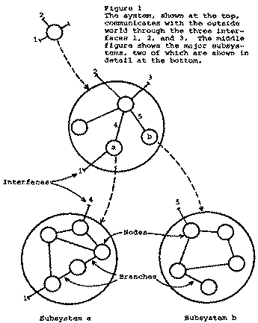
El enrejado o “lattice” de la organización afecta la arquitectura del sistema

Slide 17
La complejidad de las relaciones del sistema deben mostrar las relaciones de la realidad

Slide 18
Complejidad esencial versus accidental
La complejidad esencial es la complejidad inherente al dominio del cual estamos modelando su realidad.
No se puede evitar ni simplificar
Debe simular las relaciones de la organización
Es la inteligencia de negocio que le da valor al código
La complejidad accidental es la complejidad técnica que introducimos para manejar y modelar la complejidad esencial.
Es técnica y no organizacional.
Genera deuda técnica
Si crece, puede llevar a rediseños internos aunque la organización no cambie

Slide 19
¿Cómo se construye una buena arquitectura de sistemas?
Ya vimos un poco de lo que es una arquitectura y los problemas con los que trabaja, pero, ¿Cómo hacer un buen diseño de sistemas?

Slide 20
¿Cómo es una buena arquitectura de sistemas?
El diseño del sistema es bueno si el costo de cambiarlo es bajo
El código tiene habitabilidad (Programmer experience)
Ayuda a mantener la inteligencia colectiva unida (un problema difícil)
Oculta la complejidad inherente y elimina la complejidad accidental
Es verificable
Es aquella a la que se le puede hacer jardinería
Cambiar plantas de lugar para probar horas de luz
Quitar la maleza, cortar hojas secas de plantas buenas
Casi imposible hacerlo bien la primera vez…
!Así que es cíclico!

Slide 21
El ciclo a seguir
Incluso con especificaciones y tecnologías congelados, tu entendimiento crece en cada ciclo
- Kevlin Henney
Planear
Establecer hipótesis u objetivo
Hacer
Llevar a cabo el plan
Actuar
Revisar la manera en que se resolvió el problema o los artefactos basados en el estudio
Estudiar
Revisar lo que se hizo contra el plan
Deming/Schewhart Cycle

Slide 22
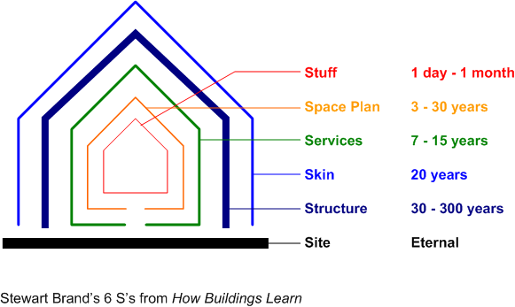
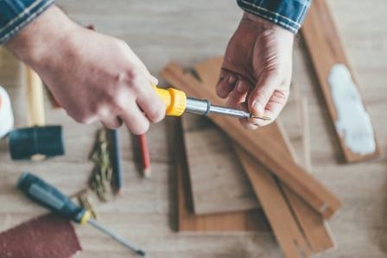
El modelo a conseguir

Slide 23
El lenguaje ubicuo o único
Para hablar de una organización se debe hablar en el lenguaje de la organización
Permite una retroalimentación más directa entre las partes involucradas
Facilita la introducción de nuevos elementos
Mejora la comunicación entre las partes técnicas y no técnicas
Evita errores de contexto
Caso “placeholder”: Confusión, perdida de tiempo, risas
Caso “Mars Climate”: 125 millones de dólares de contribuyentes estrellados
Wikis, grupos de chat, sobre todo glosarios y mucha comunicación son grandes herramientas

Slide 24
Código
El código es escrito una vez, pero leído y modificado muchas más veces
Relajar el ego, no ser emocional para mejorar entre todos
Cada línea de código es deuda técnica
El software no sigue la economía del crecimiento
77% de los errores pueden ser detectados con unit testing
Se debe programar en el lenguaje, mas no para el lenguaje***
Se debe evitar la programación con carga de culto
Debe tener políticas de estilo claras y acordes al proyecto
Código autodocumentado, los comentarios tienden a perder sincronización con el tiempo

Slide 25
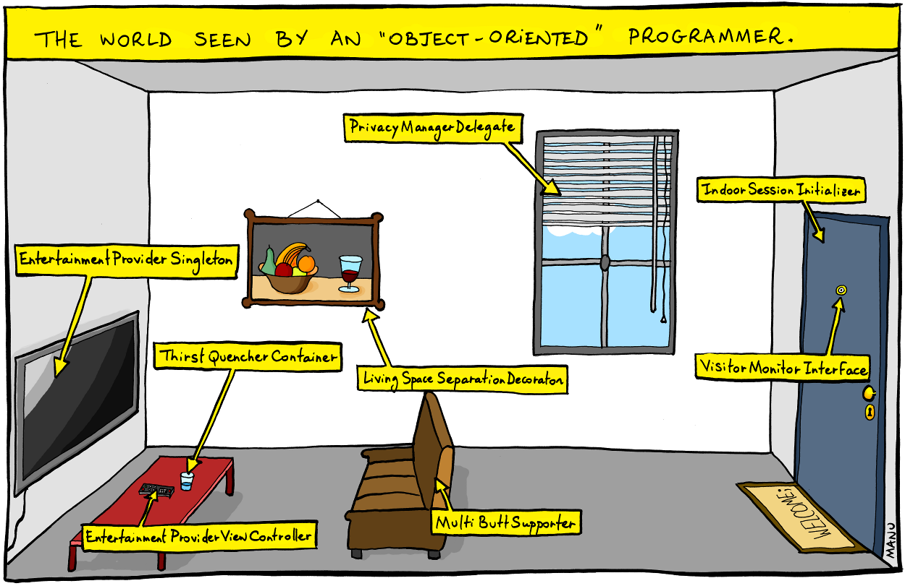
Nombres en código
Ventana
Puerta
Televisión
Vaso
Mirilla
Cuadro
Sillón
Control

Slide 26
KISS Keep It Simple
Mutable
La simplicidad
Solo puede resolver problemas que entiendes
Te mantiene enfocado
Falla menos
Más fácil de entender
Datos mutables sin compartir no necesitan sincronización
Datos mutables compartidos que necesitan sincronización
No compartido
Compartido
No confundir simple con familiar
Datos inmutables no compartidos no necesitan sincronización
Datos inmutables compartidos que no necesitan sincronización
Inmutable

Slide 27
Yagni You ain’t gonna need it
Presente
Futuro
¿Cuándo implemento algo?
Cuando tienes toda la información requerida
Todos somos más inteligentes hoy que ayer.
¿Por qué no posponemos?
Tiempo apretado
Miedo al cambio (Se contrarresta con test automáticos)
Problemas de mantenimiento
?
Software que nunca llega
La posición de la preocupación por el futuro depende de la escala de la característica
Cuando una decisión puede ir de dos maneras, en vez de decidir entre A y B, se debe de pensar, ¿Cómo puedo diseñar de modo que la elección entre A y B sea menos significativa?

Slide 28
Cohesión y acoplamiento
Cohesión
Código que hace solo una cosa y la hace bien
Menos razones para cambiar
Promueve reutilización
El código que lidia con la base de datos debe estar lejos del que maneja la interfaz de usuario.
Acoplamiento
Las dependencias entre código (módulos, clases).
La herencia es el peor tipo de acoplamiento
Prefiere composición a menos que haya una buena razón para herencia
Siempre existirá un nivel de acoplamiento
Se busca alta cohesión y bajo acoplamiento

Slide 29
DRY Don’t repeat yourself
No solo duplicación de código, si no duplicación de esfuerzo
Reduce el costo de desarrollo en el mediano e incluso corto plazo
Si tienes dudas, refactoriza la segunda vez que lo necesitas
Cada pieza de conocimiento en un sistema debería tener una simple y no ambigua representación autoritativa
Tu futuro tú te lo agradecerá, así como el equipo de desarrollo
Formatos para fechas
Procesos similares
Configuraciones

Slide 30
SRP Single responsability principle
Va de la mano con la cohesión
No hay razones para métodos largos
¿Cómo comienzan? Una validación extra, un detalle que solo son pocas líneas más… hasta que crece y el separarlo requiere un esfuerzo de análisis separado
Generan baja cohesión y alto acoplamiento
Dificultan reutilización
Oscurecen la lógica de negocio
Siempre mantenerse en el mismo nivel de abstracción (Single level of abstraction principle, SLAP)

Slide 31
SRP Compose Method Pattern
¿Que hiciste el fin de semana?
Abrí la puerta de la casa, vi el cielo, luego bajé la vista y saqué mi celular, lo desbloqueé para abrir la aplicación del clima
Luego abrí la aplicación del clima y vi que no había posibilidad de lluvia y el calor no estaría muy alto
Así que comencé a caminar hacía el parque, dónde caminé otros 30 pasos para comprar un poco de fruta que después pagué con 50 pesos para que me diera 30 pesos de cambio
Con mi fruta en la mano luego fui al cine donde miré la cartelera donde la primer película era nosotros los pobres, la segunda…. Así que fui a la taquilla para comprar el boleto, donde tuve que hacer fila para 8 personas….
Escribe lo que quieres que el método haga, no el cómo
Un código debe estar compuesto por los pasos que quieres que tome para resolver el problema lógico particular
Los comentarios son ambiguos, el código no
¿Que hiciste el fin de semana?
Revisé el clima antes de salir
El clima era agradable
Fui al parque
Luego al cine
¿Qué película viste?
Rambo 6
¿Qué es para ti un clima agradable?
Que no llueva ni haga calor

Slide 32
OCP Open Closed Principle
Un módulo de software debe ser abierto para extensión, pero cerrado para modificación.
Las herramientas que pueden ayudar son abstracción y polimorfismo.
Para hacer una mejora se puede
Agregar código nuevo
Agregar un nuevo módulo de código
(Code Showcase)
¿Que tan seguido cambia o mejor dicho?, que influencia que cambie.
Hacer el código extensible aumenta su complejidad, así que se debe hacer donde se justifique y con precaución, siempre conociendo software y dominio.

Slide 33
LSP Liskov Sustitution Principle
La herencia solo debe ser usada para sustitución.
si S es un subtipo de T, entonces los objetos de tipo T pueden ser sustituidos por objetos de tipo S (es decir, los objetos de tipo S pueden sustituir objetos de tipo T), sin alterar ninguna de las propiedades deseables de ese programa.
Los servicios de la clase derivada deben requerir no más y prometer no menos que los servicios correspondientes de la clase base
El usuario de la clase base debe ser capaz de usar una instancia de la clase derivada sin saber la diferencia

Slide 34
LSK - Composición mejor que herencia
A menos que se requiera sustitución, se recomienda usar composición
Clase A {
f1()
f2()
}
Clase B: A {
f3()
}
La clase B quiere exponer f1() y f2() agregando f3()
Clase B {
A a
f1() = a.f1()
f2() = a.f1()
f3()
}
Se viola el LSK.
¿Qué pasa si se agregan métodos después a la clase A, si un usuario de la clase intenta usar B en su lugar?
(Colecciones por ejemplo)
No se rompe LSK pero si
DRY: Repetimos código
OCP: Si cambia la clase padre se rompen las hijas
¿Qué principio violar?

Slide 35
DIP Dependency Inversion Principle
Una clase no debe depender de otra clase, las dos deberían de depender de una abstracción***
Objeto A
Referencia
Objeto B
Objeto A
Objeto B
Referencia
Interfaz A
Hereda

Slide 36
Repasando
La arquitectura es el costo de cambio y su control
Nos da pautas y experiencia de otras personas y proyectos
Debe ser un proceso cíclico para permitir mejora
Se debe ocultar la dificultad inherente y evitar o eliminar la accidental
Debe haber un lenguaje ubicuo para una mejor comunicación
Se debe hacer código entendible
SRP Single responsability
OCP Open close
LSP Liskov Sustitution
ISP Interface segregation
DIP Dependency inversion
Pero también
YAGNI Aplazar desiciones
DRY Evitar duplicidad

Slide 37
Algunas fuentes
Kevlin Henney
A system is not a tree https://www.youtube.com/watch?v=ARkLVvtxUZI
Talking Architecture https://www.youtube.com/watch?v=Y6B4jYBR4Y8&t=5s
Move Slow and Mend Things https://www.youtube.com/watch?v=1kklyq4XYpw&t=575s
Patterns for the people https://www.youtube.com/watch?v=15523Wm4_ws
Venkat Subramaniam
Core design principles for software developers https://www.youtube.com/watch?v=llGgO74uXMI
Robert C. Martin Blog https://sites.google.com/site/unclebobconsultingllc/
Libros libros y más libros (Ver diapositiva 4 para algunos)
Experiencia personal (Puedes preguntar más a antonio.ortiz@diginteligencia.com)

